Slide 1
Задание: «Разработать перечни компетенций, отражающих готовность будущих педагогических работников к формированию функциональной грамотности обучающихся»

Slide 2
Цель формирования основ функциональной грамотности ребенка дошкольного возраста – формирование способности применять полученные в различных видах деятельности знания (представления), умения и навыки для решения различных бытовых, игровых, учебных и других практических задач, развитие позитивных личностных качеств и установок, обеспечение стартовых возможностей, содействующих дальнейшему развитию личности, а также обогащению и развитию своего образовательного потенциала (Р.Р. Косенюк).

Slide 3
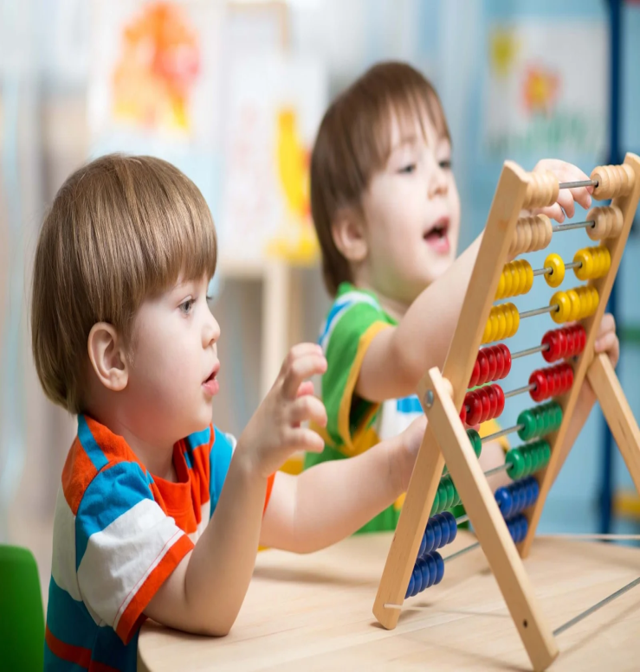
целостность личности ребенка дошкольного возраста и нерасчлененность процесса ее развития
1
особенности формирования целостной картины мира ребенка как системы представлений об окружающей действительности, отраженных в многообразии чувственных образов, совокупности абстрактных понятий
2
ориентация на спектр функций современного человека
3
4
интегрированный подход в реализации содержания дошкольного образования

Slide 4
Виды функциональной грамотности, формируемые у воспитанников дошкольного возраста
01
04
коммуникативная грамотность
социально-нравственная грамотность
05
02
естественнонаучная грамотность
математическая грамотность
03
информационно-читательская грамотности
06
здоровьесберегающая грамотность

Slide 5
Перечень компетенций, отражающих готовность будущих воспитателей дошкольного образования к формированию основ функциональной грамотности воспитанников дошкольного возраста
общепедагогические
предметно-методические
специальные
психологические
проектировать процесс развития и обучения с учетом особенностей индивидуального развития и составляющих функциональной грамотности воспитанников дошкольного возраста;
реализовывать процесс развития и обучения, используя эффективные приемы, методы и технологии, направленные на формирование основ функциональной грамотности воспитанников дошкольного возраста в разных видах деятельности;
применять современные технологии и STEAM подход, владеть средствами визуального программирования, образовательной робототехники для обеспечения развивающей образовательной среды учреждения дошкольного образования
разрабатывать индивидуальные образовательные маршруты воспитанников по формированию основ функциональной грамотности при реализации учебной программы дошкольного образования на основе межпредметной интеграции ее содержания, гибкости в организации образовательного процесса и использовании образовательных технологий;
применять в образовательном процессе технологии, обеспечивающие социальную ориентацию и личностную включенность воспитанников, проблемность и контекстность, способствующие реализации воспитательной направленности при формировании основ функциональной грамотности воспитанников дошкольного возраста
адаптировать электронные образовательные ресурсы и технологии дошкольного образования к современным требованиям, позволяющим развивать критическое мышление, креативность, эмоциональный и социальный интеллект, навыки сотрудничества и продуктивного взаимодействия воспитанников дошкольного возраста;
использовать современные информационно-коммуникационные технологии для информационно-просветительской работы с родителями в целях обогащения воспитательного потенциала семьи и продуктивного взаимодействия с законными представителями по вопросам формирования функциональной грамотности воспитанников дошкольного возраста
понимать собственный уровень готовности к формированию разных видов функциональной грамотности, определять собственные профессиональные дефициты и способы их устранения, преодолевать профессиональные стереотипы;
быть восприимчивым к новым педагогическим идеям, опыту и инновациям, формированию социальных практик;
реализовывать эмоционально насыщенное позитивное педагогическое взаимодействие, поддержку по отношению ко всем субъектам образовательного процесса.

